Slide 1
Fizika
10-sinf
Mavzu:
Harakatlanayotgan gazlar va suyuqliklarda bosimning tezlikka bog‘liqligidan texnikada foydalanish.
O‘qituvchi:
Toshkent shahar Uchtepa tumani 287-maktab fizika fani o‘qituvchisi
Xodjayeva Maxtuma Ziyatovna.

Slide 2
$S_{1}θ_{1}=S_{2}θ_{2}=const.$
Oqim uzliksizligi tenglamasi
$p_{1}+ρgh_{1}+\frac{ρθ_{1}^{2}}{2}=p_{2}+ρgh_{2}+\frac{ρθ_{2}^{2}}{2}$
$h_{1}=h_{2}$ $p_{1}+\frac{ρθ_{1}^{2}}{2}=p_{2}+\frac{ρθ_{2}^{2}}{2}$
Bernulli tenglamasi

Slide 3
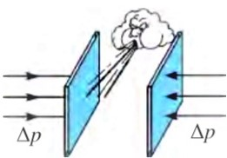
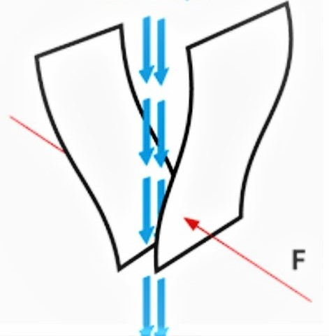
Dinamik bosim
havo oqimi

Slide 5
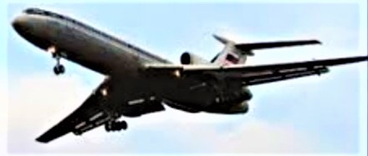
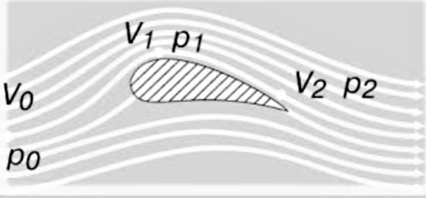
Samolyot qanotini ko‘taruvchi kuch
$P=P_{2}−P_{1}$

Slide 6
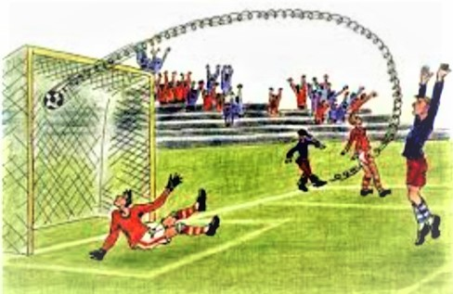
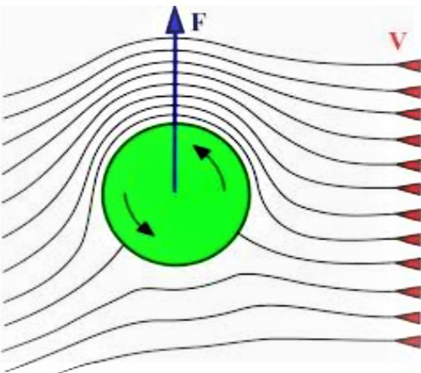
Magnus effekti
To‘pni chap va o‘ng tomonidagi havo oqimining tezligi o‘zgarishi natijasida bosimlar farqining yuzaga kelishi Magnus effekti deyiladi.

Slide 8
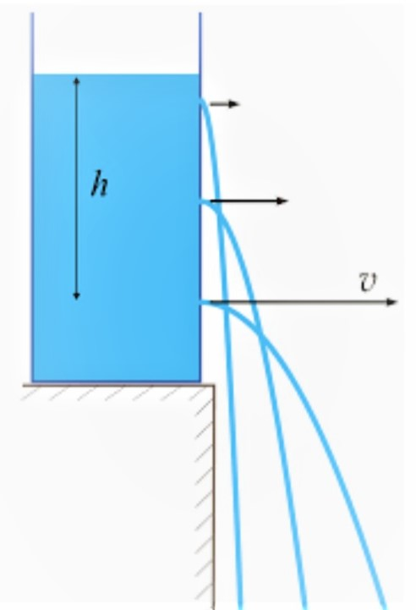
Torrichelli formulasi
Idishdagi suyuqlikning ustki yuzasidagi bosim $P_{0}$ ga teng.
$P_{0}+\frac{ρθ^{2}}{2}=P_{0}+ρgh$
$θ=\sqrt{2gh}$
Bu ideal suyuqlik uchun Torrichelli formulasi deyiladi.

Slide 9
8-test 76-bet
Torrichelli formulasini ko‘rsating.
A) $θ=\sqrt{2gR}$ B) $θ=\sqrt{gh}$
C) $θ=\sqrt{2gh}$ D) $p_{1}+ρgh_{1}+\frac{ρθ_{1}^{2}}{2}=const.$
Javob: C) $θ=\sqrt{2gh}$

Slide 10
10-test 76-bet
Bo‘yi 5 m bo‘lgan sisterna tagiga jo‘mrak o‘rnatilgan. Jo‘mrak ochilsa, undan suyuqlik qanday tezlik bilan otilib chiqadi?
A) 9,5 m/s B) 95 m/s
C) 9,8 m/s D) 10 m/s

Slide 11
Berilgan:
$h=5 m$
$g=10m/s^{2}$
Topish kerak: $θ−?$
Formula:
$$ϑ=\sqrt{2gh}$$
Yechish:
$θ=\sqrt{2∙\frac{10m}{s^{2}}∙5m=}$
$=10 m/s$
Javob: D) $θ=10 m/s$

Slide 12
Mustaqil bajarish uchun topshiriqlar
1. Varrak qanday kuchlar ta’sirida harakatlanadi?
2. Nima uchun samolyotlar suyri shaklida yasaladi? Yana qanday mexanizmlar suyri shaklga ega?
3. Magnus effektidan yana qaysi joylarda foydalanish mumkin?

